Slide 1
汇编语言程序设计
赵洋 副教授
电子科技大学 信息与软件工程学院
电子科技大学本科教学课件 赵洋
Notes:
回顾：包含多个段的程序。

Slide 2

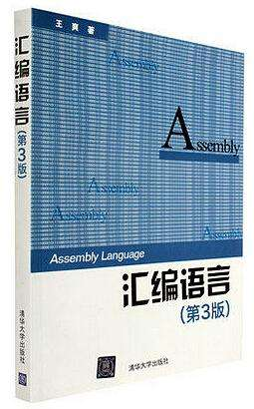
实验1 寻址方式在结构化数据访问中的应用
电子科技大学本科教学课件 赵洋

Slide 3
实验目的
1. 掌握各种寻址方式的使用。
2. 掌握汇编语言中复杂数据结构的定义和使用。
3. 掌握正确分配与使用寄存器与存储单元。
4. 掌握div指令的使用。
5. 掌握dd、dw、dup等伪指令的使用。
电子科技大学本科教学课件 赵洋

Slide 4
实验内容
完成教材实验7；
要求：对实验过程需通过截图进行记录保存，并给出简要文字说明。
电子科技大学本科教学课件 赵洋

Slide 5
实验提示
data段中的数据是多个数组；table段中数据是结构型数据的数组，每个结构型数据包含多个数据项。可以用bx定位每个结构型数据，用idata定位数据项，用si定位数据项中的每个元素，所以对table中的数据访问，可采用[bx].idata和[bx].idata[si]的寻址方式。
电子科技大学本科教学课件 赵洋
第<number>页/共67页

Slide 6

结束语
特别说明：PPT中所有来自于网络的图片和素材仅用于教学，并保证在未经原作者同意的情况下，不用于任何商业目的。
电子科技大学本科教学课件 赵洋
第<number>页/共67页

